Slide 1
가천대 회화〮조소과 AI 특강
2021-06-19
조형래

Slide 2
구글(Google)드라이브
깃 허브(GitHub)
구글 코랩 (Google Colab)

Slide 3
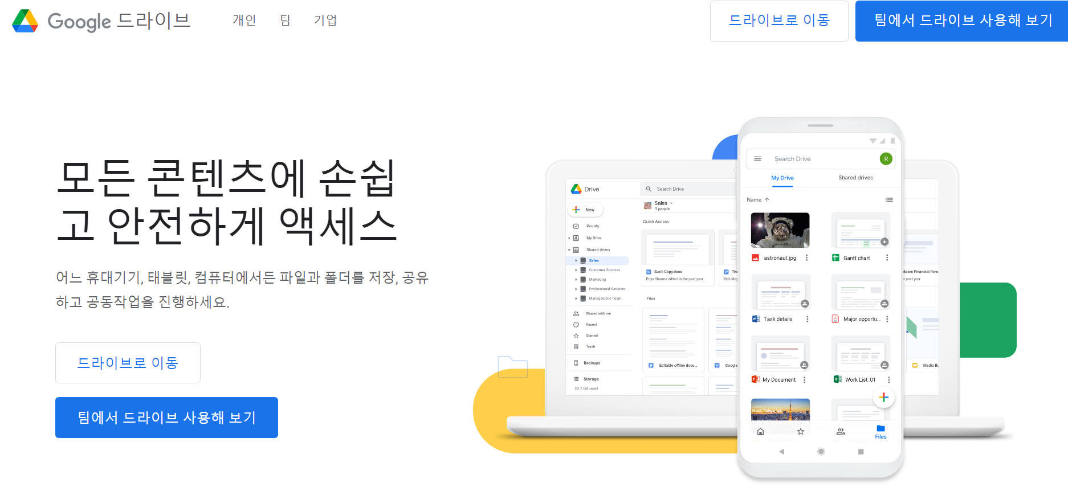
구글(Google)드라이브
https://www.google.com/intl/ko_KR/drive/

Slide 4
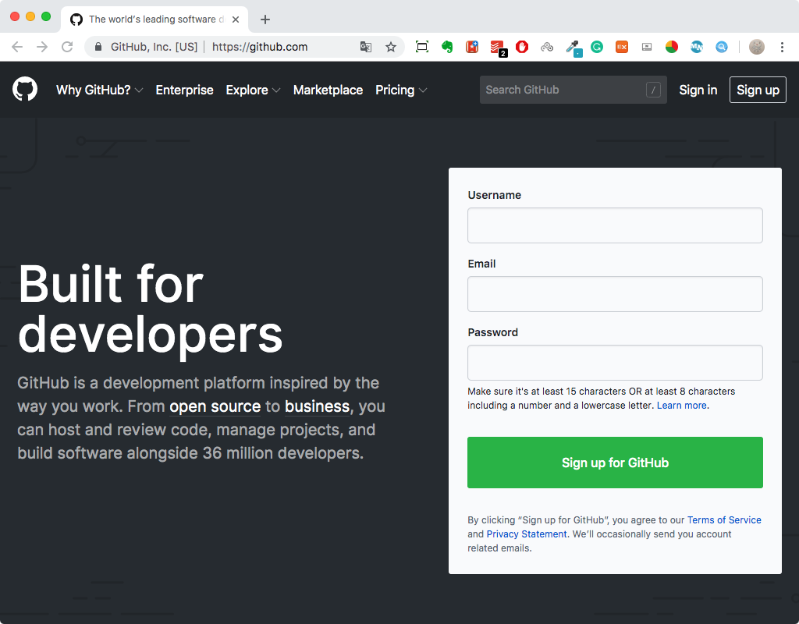
깃허브
https://github.com/

Slide 5
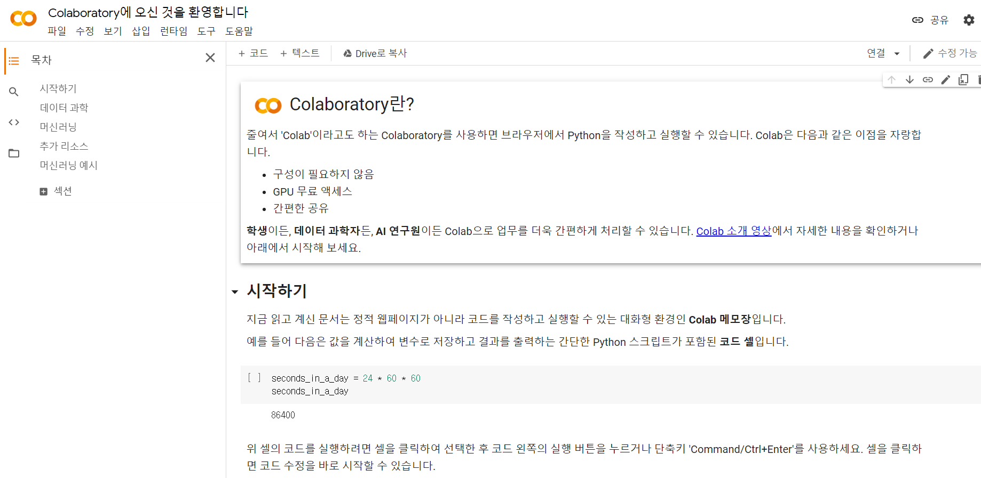
구글코랩
https://colab.research.google.com/notebooks/welcome.ipynb

